Slide 1
Литературный обзор по теме: «Количественные методы выявления аномалий во временных рядах»
CREATED BY: Чиркова юлия, БЭАД221

Slide 2
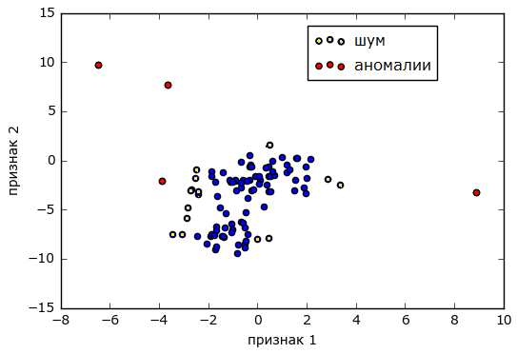
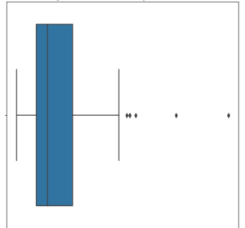
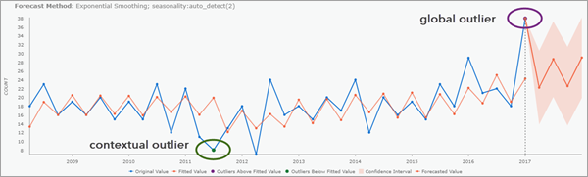
Введение

Slide 3
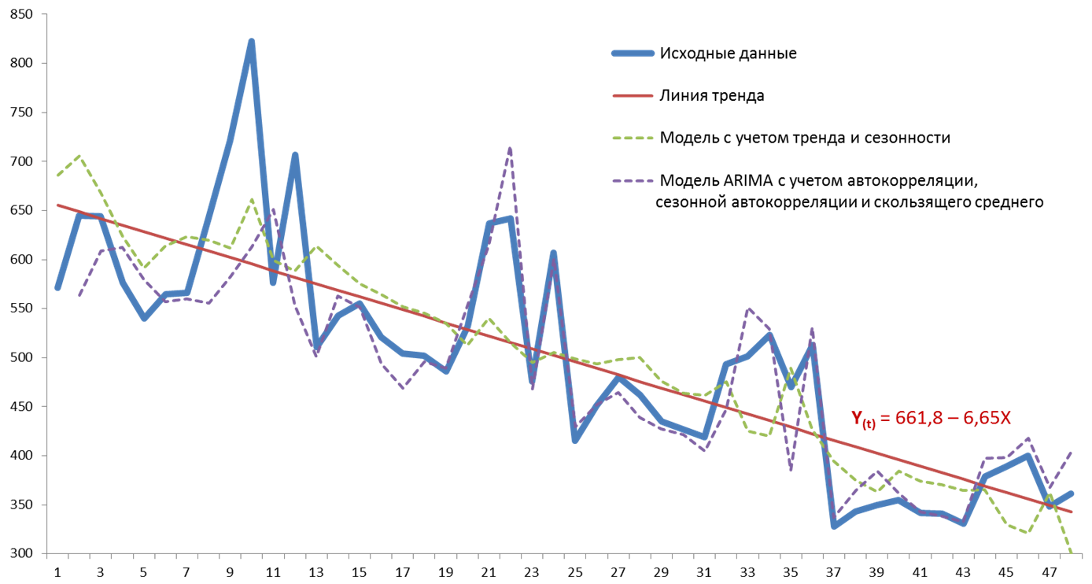
Временные ряды
Временной ряд – набор измерений, сделанных в течение некоторого периода и хронологически упорядоченных
Непрерывные и дискретные
Трендовые (общее поведение в LR), сезонные (изменения по сезонам => климат, праздники), циклические (деловой цикл, экономический цикл) и нерегулярные составляющие (война, дефолт, забастовка)
Стационарные временные ряды (среднее и дисперсия неизменны); нестационарные можно свести к стационарным
Всеобъемлющее объяснение временных рядов: от простых определений и понятий к построению и оценке сложных моделей
Строгий матподход+графики+практика
“An Introductory Study on Time Series Modeling and Forecasting” by R. Adhikari, R. K. Agrawal

Slide 4
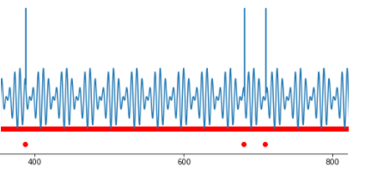
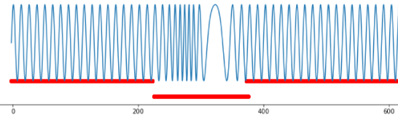
Временные ряды
Аномалии в данных – некоторая группа измерений, которые отличаются от характерного поведения рассматриваемого показателя.
Точечные, групповые, контекстные аномалии
Признак неисправности в блоке системы или внешний инцидент, требующий вмешательства => игнорирование=потери
Глубокое теоретическое объяснение термина «аномалия», свойства, полная классификация (природа, важность, тип данных)+примеры
Не хватает способов выявления и нивелирования для каждого класса
“On the nature and types of anomalies: a review of deviations in data” by R. Foorthuis,

Slide 5
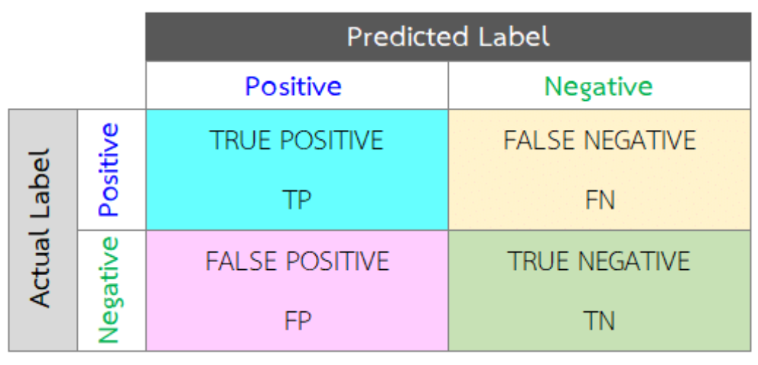
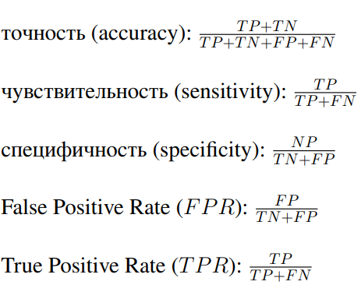
Метрики для оценки моделей МО
𝐹 𝑃 𝑅 = 𝐹 𝑃 𝑅(𝑥), 𝑇 𝑃 𝑅 = 𝑇 𝑃 𝑅(𝑥) => 𝑅𝑂𝐶-кривая – это 𝑇 𝑃 𝑅(𝐹 𝑃 𝑅^(−1) ), а 𝐴𝑈𝐶 – площадь под 𝑅𝑂𝐶-кривой
Полное описание метрик МО, базовые и продвинутые, графики и смысл
Нет практических примеров подсчета и применения метрик для оценки и сравнения моделей
“Performance Metrics for Machine Learning Models” by B. J. Erickson, F. Kitamura

Slide 6
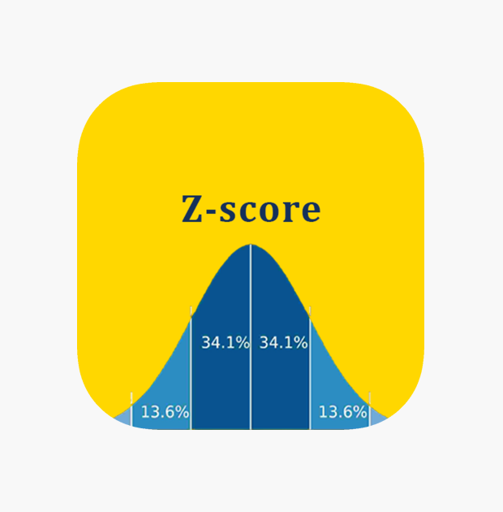
Z-score
Z-score: (x-E(x))/sqrt(Var(x))
z-score показывает, на сколько стандартных отклонений данное измерение отстоит от среднего
Безразмерность, устойчивость к изменению порядков данных, стандартизированная мера - позволяет сравнивать данные с разными средними и дисперсиями
«Ручной» поиск порогового значения, сложности, если аномалии близки к нормальным данным
Скорее обзорная статья, без глубокого понимания, на практике сравниваются различные инструменты, но на маленьких и немногочисленных датасетах
“Anomaly detection by robust statistics” by P. J. Rousseeuw, M. Hubert

Slide 7
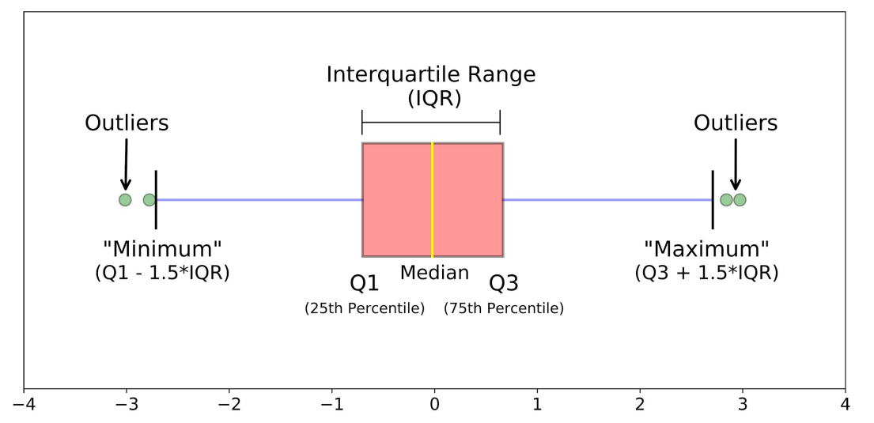
IQR & winsorization
Квартиль порядка q - некоторое значение из набора данных, меньше которого ровно q*100% данных
IQR=q_0.75-q_0.25
Винзоризация - процесс замены всех данных, не выписывающихся в границы, на эти границы
[q_0.25-1.5IQR; q_0.75+1.5IQR]
Данные одномерных и существенно отличаются от нормальных значений
Простота подсчёта, понятность интерпретации
Основан всего на 2 значениях, довольно грубая метрика (а если все вокруг медианы?), не самый лучший инструмент для многомерных данных
“An outliers detection and elimination framework in classification task of data mining” by K. D. Sanjeev, A. K. Behera, S. Dehuri, A. Ghosh

Slide 8
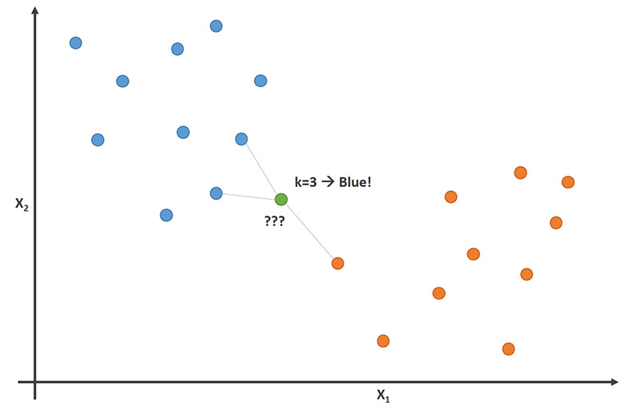
K Nearest Neighbors
Алгоритм:
1) выбираем линейно независимые признаки: filter techniques, wrapper techniques
2) нормируем все измерения: min-max нормализации / z-score
3) выбираем метрику для вычисления близости
4) выбираем k и пороговое значение расстояния
5) вычисляем оценку аномалии (количество соседей, среднее расстояние до соседа и т.д.)
Низкая плотность аномалий, они сильно отличаются от нормальных значений
Способность работать с разными типами данных, работать с данными вне зависимости от распределения, простота интерпретации.
Немалые траты вычислительных мощностей, низкая способность выявлять аномалии, близкие по значению к нормальным измерениям, сложности задания метрики на сложных структурах данных.
Чисто теоретический обзор 𝐾𝑁𝑁 и сопряженных методов, качественное описание метода, его свойств, модификаций, сильных и слабых сторон
Не предлагают нововведений, не сравнивают KNN с другими методами
“A Review of Anomaly Detection Techniques Based on Nearest Neighbor” исследователи M. Zhao, J. Chen, Y. Li

Slide 9
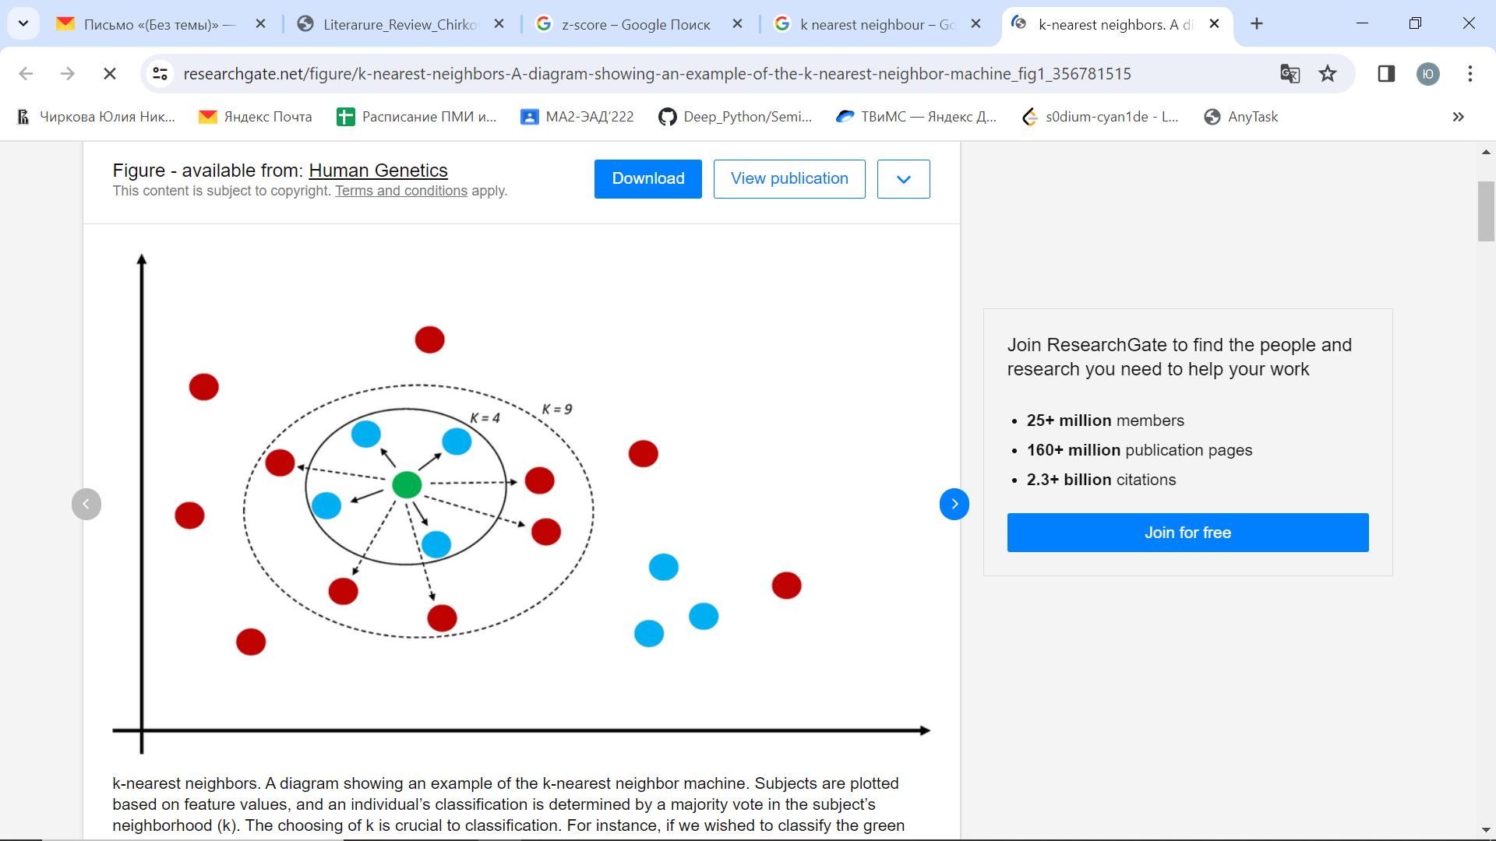
Neighbourhood consistency
1. C помощью 𝐾𝑁𝑁 присваиваем оценки аномалий каждому из измерений, отсекаем его k ближайших соседей
2. Для каждого измерения 𝑖 и его соседей выбираем 2 числа: 𝑢_𝑖 (оценка аномалии самого измерения) и 𝑣_𝑖 (средня оценка аномалии среди измерения и его k соседей) и записываем их в векторы 𝑈, 𝑉
3. рассчитываем значение согласованности окрестностей:1 − 𝑐𝑜𝑠(𝑈, 𝑉 )
4. из различных сгенерированных 𝐾𝑁𝑁 присвоений оценок аномалий выбираем то, у которого значение согласованности окрестностей наибольшее
Аномалии далеки от нормальных значений
С многомерными данными, вне зависимости от распределения, высокая точность, низкие временные затраты
Затраты вычислительных мощностей, пониженную эффективность определения аномалий при «похожести» аномалий и нормальных значений.
Что такое 𝐾𝑁𝑁, как применяется в поиске аномалий, существующие модификации,собственная разработка и доказательство эффективности на данных
Сравнивают только по AUC
“Outlier detection: How to Select k for k-nearest-neighbors-based outlier detectors” byJ. Yang, X. Tan, S. Rahardja

Slide 10
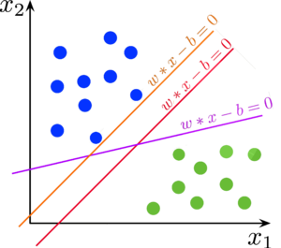
Supporting Vectors Machine
Нормальные данные VS аномалии
Линейно отделимы друг от друга => 𝑆𝑉𝑀 ищет «наилучшую» разделяющую гиперплоскость между ними (расстояния от крайних точек обоих классов максимально)
Линейно неразделимы => вводится новая ось (или оси)
DBN (Deep Belief Network) для преобразования признаков и уменьшения размерности + 1-классовый SVM
Многомерные данные, меньше временные затраты, эффективность при работе с большими датасетами, неразмеченные данные
Значительные траты вычислительных мощностей на болших объемах данных
“High-dimensional and large-scale anomaly detection using a linear oneclass SVM with deep learning” by S. M. Erfani, S. Rajasegarar, S. Karunasekera, Ch. 13 Leckie

Slide 11
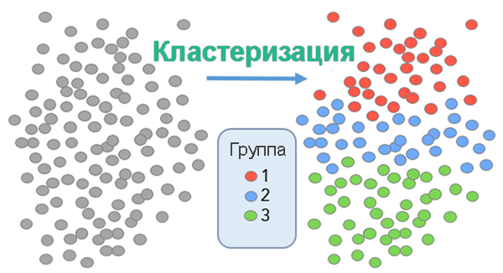
Clustering
Объединяет многомерные векторы-измерения, основываясь на их близости по определенному признаку; алгоритм:
Избавляемся от линейной зависимости, уменьшая размерность.
Важным этапом кластеризации также является выбор метрики (Евклидово расстояние и др.)
Измерения, попавшие в определенный класс/расстояние до которых превысило порог – аномалии
Аномалий мало и они отличны от нормальных данных
Работа на неразмеченных данных, без изначальных «знаний» о данных, без знаний о количестве кластеров
Требует значительных затрат времени, памяти и вычислительных мощностей
Полное и подробное описание, плюсы и минусы ограничения, отбор признаков, выбор метрики
Нет сравнения с другими методами на реальных данных
“A survey of different methods of clustering for anomaly detection” ученых S. Tripathy, L. Sahoo

Slide 12
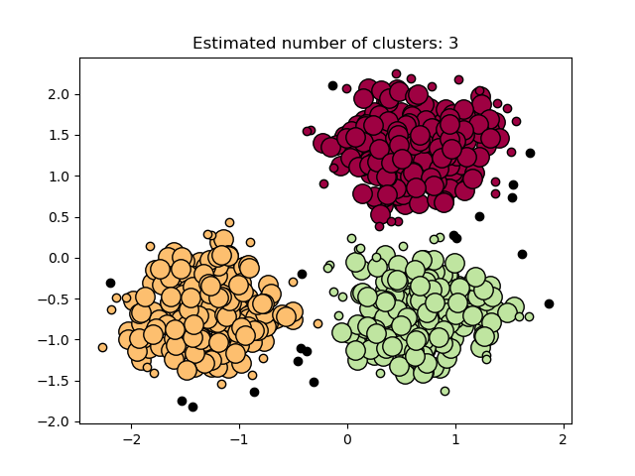
K-means clustering + hierarchal clustering
1. разбиваем все измерения на k начальных кластеров, основываясь на их близости к центроидам
2. для каждого кластера обновляем средние и «жизненный период» => какие векторы должны изменить свой класс
3. если такие векторы есть, то повторяем шаг (2), пока таких векторов не останется
4. объединяем кластеры на основе их жизненных периодов
5. не принадлежат ни одному из кластеров, принадлежат разреженному кластеру или принадлежат малому количеству кластеров (суммарно, с учетом объединений), рассматриваются как аномалии
Аномалии разрежены
Сравнивали новый алгоритм с уже существующими по таким характеристикам
Хорошо работает с численными, категориальными и временнЫми признаками, не обязательно задавать количество кластеров, высокая точность, ниже временные затраты
Аномалии могут повлиять на установление центроидов или «собраться» в собственный кластер
Глубокое исследование+теория+нововведение+ его тестирование
“A Mixed Clustering Approach for Real Time Anomaly Detection” исследователей F. A. Mazarbhuiya, M. Shenify

Slide 13
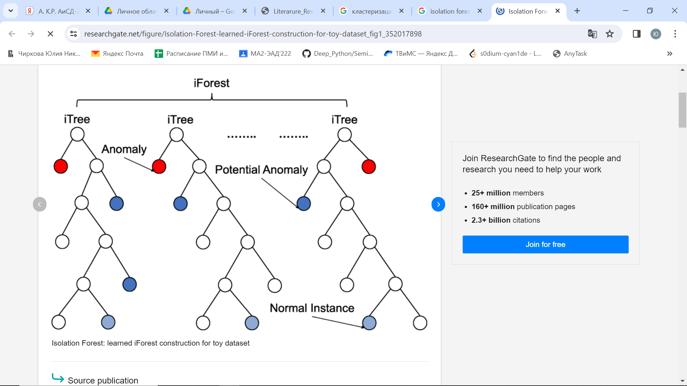
Isolation forest
Позволяет выявлять аномалии в данных с помощью построения ряда случайных двоичных деревьев решений: делит данные на основе случайного признака+ порогового значения
Работает пока не закончатся листья, высчитывает высоту каждого листа + несколько запусков+усреднение высот
Аномалии – средняя высота меньше, чем у остальных измерений
Аномалии в данных немногочисленны, они отличны и измерения уникальны
Оценка аномалии: равный 2^(-𝐸(ℎ)/𝑐(𝑛))
Низкая вычислительная сложность, малые временные затраты (благодаря линейной сложности), эффективность при работе с большими массивами данных, способность обнаруживать как точечные аномалии, так и их скопления, малые затраты на хранение, способен работать с многомерными данными, вне зависимости от распределения, обучается даже на малых датасетах
Процесс обучения не особо управляем, менее эффективен при повторяющихся измерениях
“Isolation Forest”, F. T. Liu, K. M. Ting, Z.-H. Zhou

Slide 14
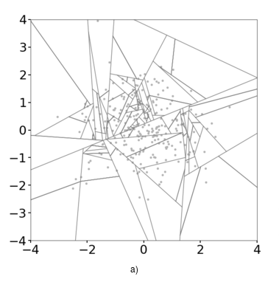
Extended isolation forest
В каждой ноде признак - случайное значение из интервала доступных, в многомерном случае IF как бы делает параллельный разрез пространства => смещение
Визуализация - «тепловые карты», отображающие оценку аномалии для каждой точки плоскости + реальное распределение
Выход – строить случайные гиперплоскости: случайно выбираем точку плоскости и наклон
В каждом из полученных полупространств находится ненулевое количество
Более точная классификация измерений как аномалия/нормальное значение, более низкая дисперсия оценок аномалий, 𝐴𝑈𝐶 выше, чем у других моделей
Генерирует довольно много пустых полупространств, увеличивая время
Высококачественные статьи+ продвинутый матаппарат, инструменты рассматриваются с разных сторон, ссылки на исследования предшественников, свой вклад виден и протестирован
"Extended Isolation Forest“, S. Hariri, M. C. Kind, R. J. Brunner

Slide 15

Выводы
Современные подходы к поиску выбросов: статистические методы, метод К ближайших соседей, метод опорных векторов, кластеризация, изолирующий лес
Свои плюсы, минусы, модификации – в идеале для каждой задачи свой инструмент
Нет "идеального"алгоритма => направление для исследования в данной области - конструирование и тестирование моделей-комбинаций существующих алгоритмов

Slide 16
Спасибо за внимание!

